Slide 1
Герои народного эпоса
Автор:
Азвестопуло И.С. Воспитатель МБДОУ №36 г. Туапсе

Slide 2
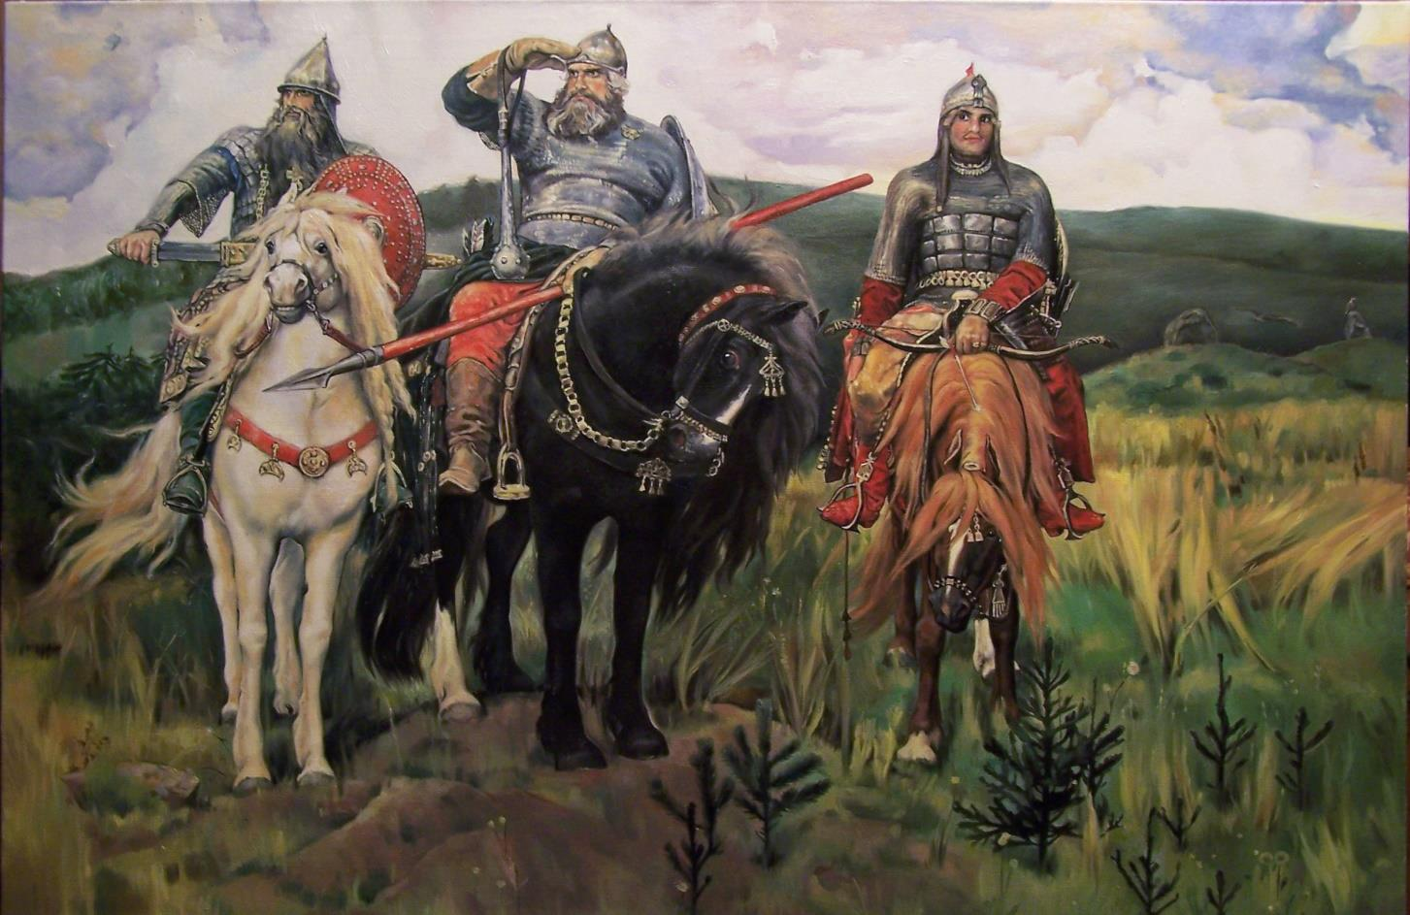
Многие герои народного эпоса знакомы нам с детства: Илья Муромец, Алеша Попович, Добрыня Никитич и др.

Slide 3
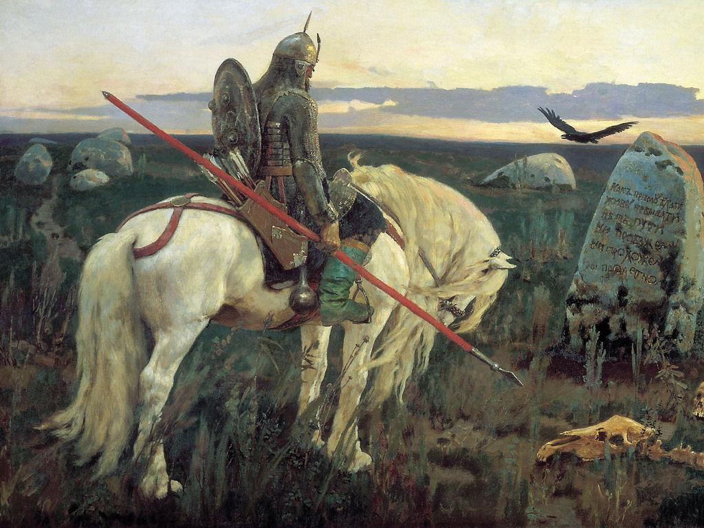
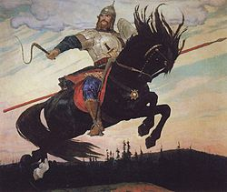
Илья Муромец
Согласно былине «Исцеление Илья Муромца» этот богатырь до 33 лет «не владел» руками и ногами, а затем получил чудесное исцеление от старцев . Кто они — во всех советских изданиях опущено; в дореволюционном же издании былины считается, что «калики» — это Христос с двумя апостолами. Калики, придя в дом к Илье, когда никого кроме него не было, просят его встать и принести им воды. Илья на это ответил: «Не имею я да ведь ни рук, ни ног, сижу тридцать лет на седалище». Они повторно просят Илью встать и принести им воды. После этого Илья встаёт, идёт к водоносу и приносит воду. Старцы же велят Илье выпить воду. Илья выпил и выздоровел, после второго питья ощущает в себе непомерную силу, и ему дают выпить третий раз, чтобы уменьшить её. После, старцы говорят Илье, что он должен идти на службу к князю Владимиру. При этом они упоминают, что по дороге в Киев есть неподъёмный камень с надписью, который Илья тоже должен посетить. После, Илья прощается со своими родителями и отправляется «к стольному граду ко Киеву» и приходит сперва «к тому камню неподвижному». На камне был написан призыв к Илье сдвинуть камень с места неподвижного. Там он найдёт коня богатырского, оружие и доспехи. Илья отодвинул камень и нашёл там всё, что было написано. Коню он сказал: «Ай же ты конь богатырский! Служи-ка ты верою-правдою мне». После этого Илья скачет к князю Владимиру.

Slide 4
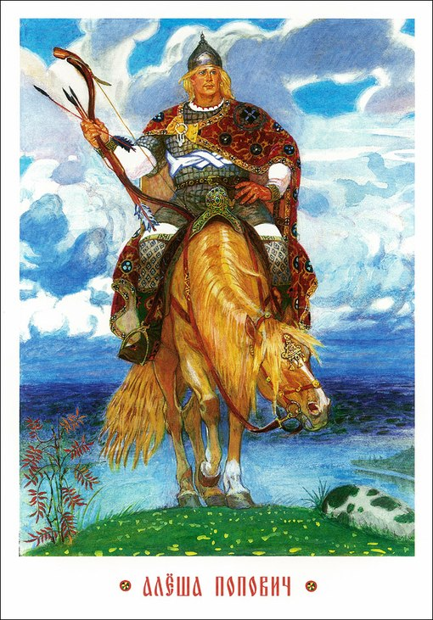
Алеша Попович
Обыкновенно считается, что историческим прототипом Алёши Поповича послужил ростовский боярин Александр Попович. Согласно летописям, это был знаменитый «храбр» (отборный воин), служивший сначала Всеволоду Большое Гнездо, а затем его сыну Константину Всеволодовичу против его брата и претендента на владимирский стол Юрия Всеволодовича, причём Александр Попович сразил в поединках нескольких лучших воинов Юрия. Со смертью Константина и вокняжением Юрия он отъехал к киевскому великому князю Мстиславу Старому и вместе с ним погиб в битве при Калке в 1223 году.
Это отождествление некоторыми учёными однако ставится под сомнение: они полагают, что актуализация темы Александра Поповича в поздних летописных сводах может отражать знакомство с былинами об Алёше Поповиче. В. В. Иванов и В. Н. Топоров отмечают характерные архаичные реликты в описаниях самого Алёши Поповича; по их мнению в персонаже просвечивают его некогда более тесные связи с хронической стихией. С другой стороны, нет ничего необычного в том, что знаменитый воин, чем-то поразивший воображение современников, по мере развития эпоса оторвался от своей исторической почвы и заместил гораздо более древнего мифологического героя.

Slide 5
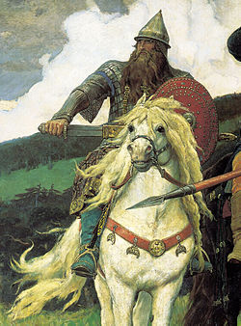
Добрыня Никитич
Как правило, образ Добрыни очерчен в былинах ярко и определённо. Он обладает мужеством и огромной физической силой, при этом отличается учтивостью и дипломатичностью.
Перечисленные исследования сюжетов, прикреплённых к имени Добрыни Никитича, позволяют сделать следующие выводы о былинной истории этого богатыря.
В дотатарском периоде существовали предания и песни, в которых значительную роль играл родственник и воевода князя Владимира I Святославича Добрыня. Наиболее древний мотив, прикреплённый к имени Добрыни Никитича в былинах, — его роль как змееборца и свата. В обоих сюжетах ещё могут быть отмечены кое-какие исторические отголоски.
Первый сюжет был обработан в былину, по-видимому, на севере, в Новгородской области, о чём свидетельствует новгородское предание о змияке.
Может быть, и основная былина о добывании Добрыней Никитичем жены для Владимира сложилась на севере и затем вошла в киевский цикл. Былина о Добрыне Никитиче в отъезде — не что иное, как восточная сказка, прикрепившаяся к имени Добрыни; неблаговидная роль Алеши Поповича указывает на позднее время внесения этой сказки в былинный эпос, когда он вошёл в репертуар скоморохов.

